Slide 1
计算几何
Computational Geometry
主讲人：倪星宇
2024 年 3 月 18 日

Slide 2
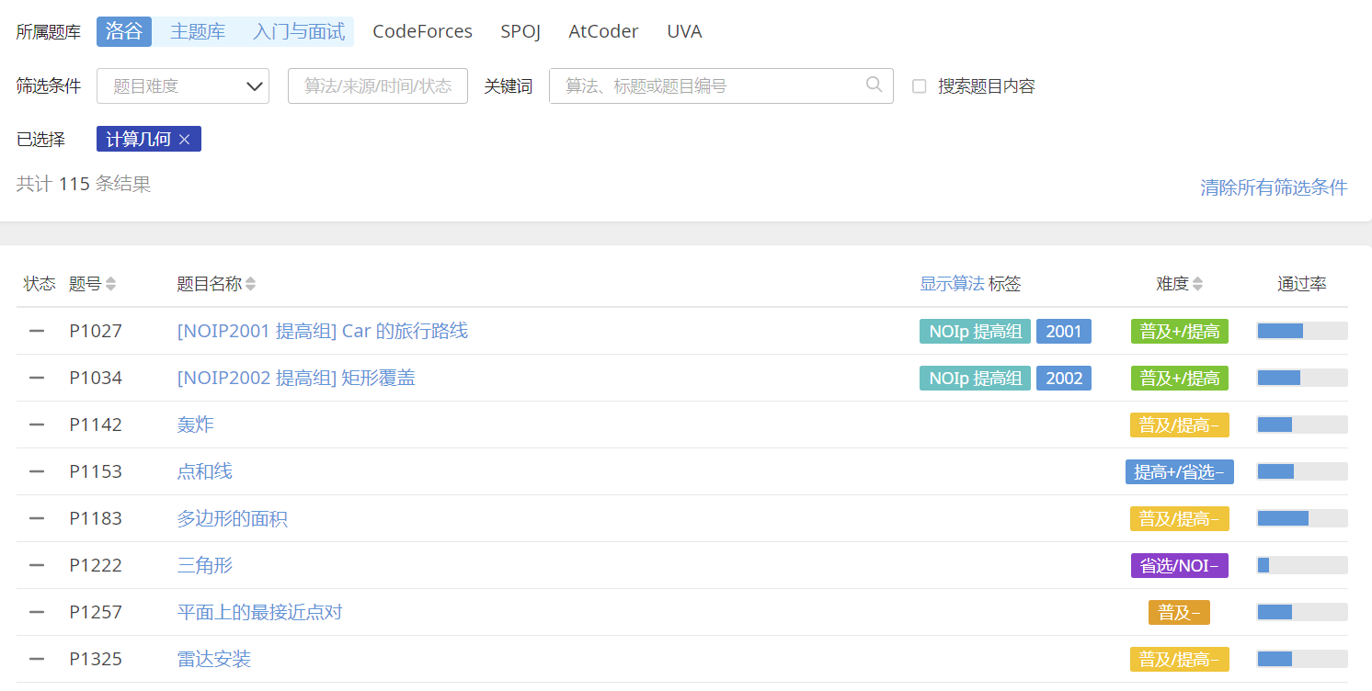
什么是计算几何

Slide 3
什么是计算几何
计算几何：✗数学 ✓计算机
起源于 1971 年，计算机图形学 (CG) 与计算机辅助设计 (CAD) 的推动
主要关注解决几何问题的算法
三角剖分、凸包、扫描线、旋转卡壳、半平面交、最小圆覆盖……
特点：需要处理实数而非整数、关心（低维）向量而非标量
为什么需要计算几何
降低在计算机中解决几何问题的复杂度
降低在计算机中解决几何问题的数值误差

Slide 4
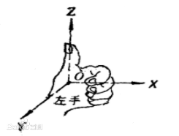
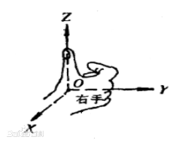
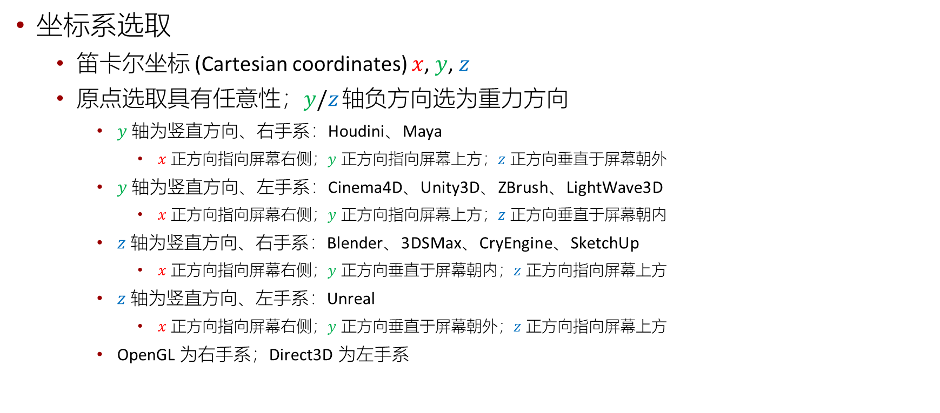
点、线、面的表示
坐标系选取
笛卡尔坐标 (Cartesian coordinates) $x$, $y$, $z$
原点选取具有任意性；$y/z$ 轴负方向选为重力方向
$y$ 轴为竖直方向、右手系：Houdini、Maya
$x$ 正方向指向屏幕右侧；$y$ 正方向指向屏幕上方；$z$ 正方向垂直于屏幕朝外
$y$ 轴为竖直方向、左手系：Cinema4D、Unity3D、ZBrush、LightWave3D
$x$ 正方向指向屏幕右侧；$y$ 正方向指向屏幕上方；$z$ 正方向垂直于屏幕朝内
$z$ 轴为竖直方向、右手系：Blender、3DSMax、CryEngine、SketchUp
$x$ 正方向指向屏幕右侧；$y$ 正方向垂直于屏幕朝内；$z$ 正方向指向屏幕上方
$z$ 轴为竖直方向、左手系：Unreal
$x$ 正方向指向屏幕右侧；$y$ 正方向垂直于屏幕朝外；$z$ 正方向指向屏幕上方
OpenGL 为右手系；Direct3D 为左手系

Slide 5

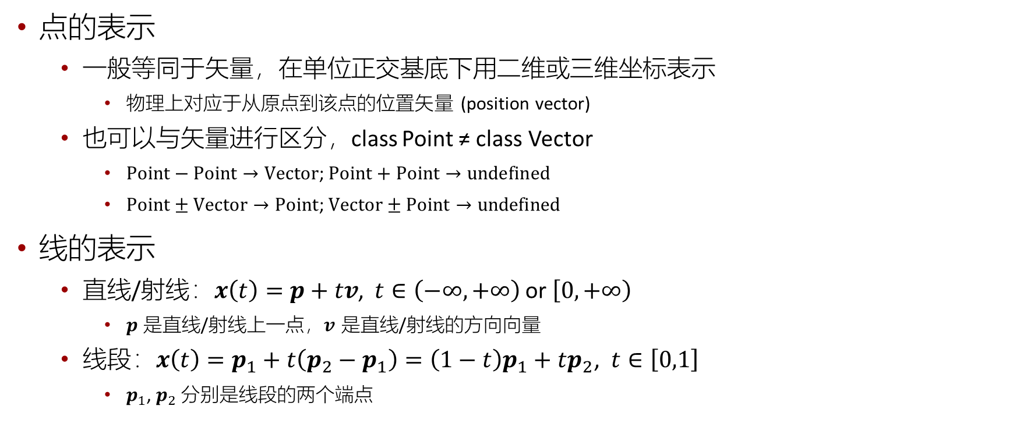



点、线、面的表示
点的表示
一般等同于矢量，在单位正交基底下用二维或三维坐标表示
物理上对应于从原点到该点的位置矢量 (position vector)
也可以与矢量进行区分，class Point ≠ class Vector
$Point−Point→Vector$; $Point+Point→undefined$
$Point±Vector→Point$; $Vector±Point→undefined$
线的表示
直线/射线：$x\left(t\right)=p+tv$, $t∈\left(−∞,+∞\right)$ or $\left[0,+∞\right)$
$p$ 是直线/射线上一点，$v$ 是直线/射线的方向向量
线段：$x\left(t\right)=p_{1}+t\left(p_{2}−p_{1}\right)=\left(1−t\right)p_{1}+tp_{2}$, $t∈\left[0,1\right]$
$p_{1}$, $p_{2}$ 分别是线段的两个端点
$$p$$
$$v$$
$$p_{1}$$
$$p_{2}$$

Slide 6


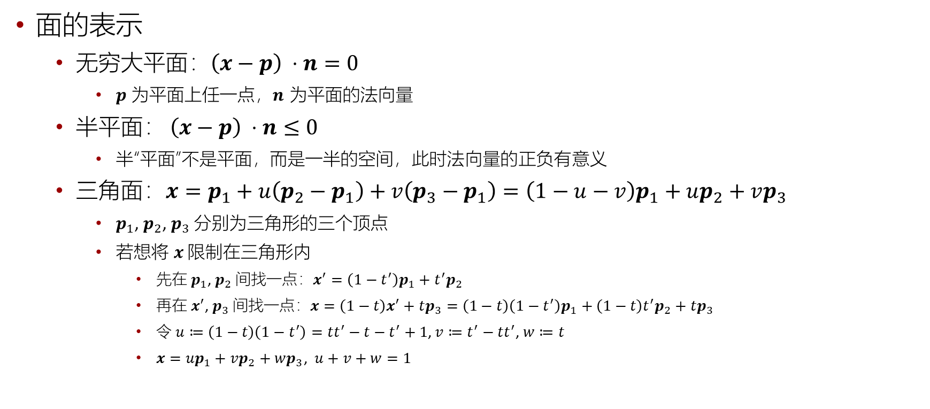



点、线、面的表示
$$p_{1}$$
面的表示
无穷大平面：$\left(x−p\right) ⋅n=0$
$p$ 为平面上任一点，$n$ 为平面的法向量
半平面： $\left(x−p\right) ⋅n≤0$
半“平面”不是平面，而是一半的空间，此时法向量的正负有意义
三角面：$x=p_{1}+u\left(p_{2}−p_{1}\right)+v\left(p_{3}−p_{1}\right)=\left(1−u−v\right)p_{1}+up_{2}+vp_{3}$
$p_{1}$, $p_{2}$, $p_{3}$ 分别为三角形的三个顶点
若想将 $x$ 限制在三角形内
先在 $p_{1}$, $p_{2}$ 间找一点：$x^{′}=\left(1−t^{′}\right)p_{1}+t^{′}p_{2}$
再在 $x^{′}$, $p_{3}$ 间找一点：$x=\left(1−t\right)x^{′}+tp_{3}=\left(1−t\right)\left(1−t^{′}\right)p_{1}+\left(1−t\right)t^{′}p_{2}+tp_{3}$
$令$ $u≔\left(1−t\right)\left(1−t^{′}\right)=tt^{′}−t−t^{′}+1$, $v≔t^{′}−tt^{′}$, $w≔t$
$x=up_{1}+vp_{2}+wp_{3}$, $u+v+w=1$
$$n$$
$$p$$
$$p_{2}$$
$$p_{3}$$

Slide 7







点与线的距离
点与直线的距离
点 $p$；直线 $x=o+td$
$Dist=h=\frac{\left\|\left(p−o\right)×d\right\|}{\left\|d\right\|}$
点在直线上的投影
点 $p$；直线 $x=o+td$
$\left(o+td−p\right)⋅d=0$
$o⋅d+t{\left\|d\right\|}^{2}−p⋅d=0$
$t=\frac{\left(p−o\right)⋅d}{{\left\|d\right\|}^{2}}$
$q=o+td=o+\frac{\left(p−o\right)⋅d}{{\left\|d\right\|}^{2}}d$
点与射线的距离
点 $p$；直线 $x=o+td$
$t=\frac{\left(p−o\right)⋅d}{{\left\|d\right\|}^{2}}$
$t≥0$, $Dist=h$
$t<0$, $Dist=‖p−o‖$
点与线段的距离同理
$$p$$
$$h$$
$$o$$
$$d$$
$$q$$

Slide 8


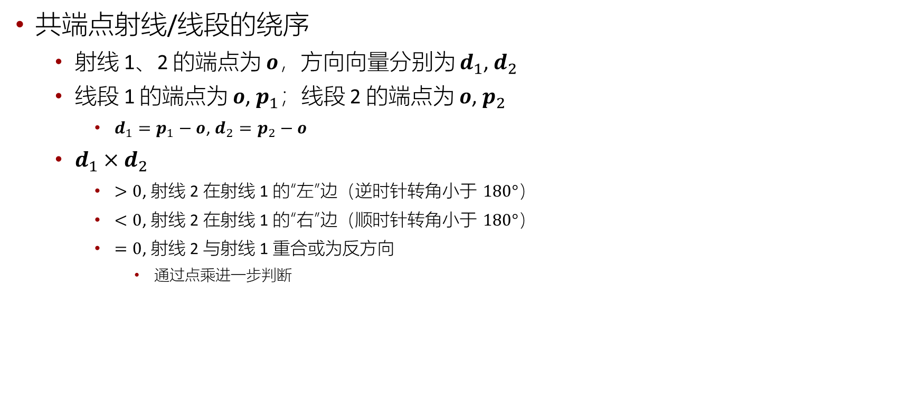



线与线的位置关系 (2D)
共端点射线/线段的绕序
射线 1、2 的端点为 $o$，方向向量分别为 $d_{1}$, $d_{2}$
线段 1 的端点为 $o$, $p_{1}$；线段 2 的端点为 $o$, $p_{2}$
$d_{1}=p_{1}−o$, $d_{2}=p_{2}−o$
$d_{1}×d_{2}$
$>0$, 射线 2 在射线 1 的“左”边（逆时针转角小于 $180°$）
$<0$, 射线 2 在射线 1 的“右”边（顺时针转角小于 $180°$）
$=0$, 射线 2 与射线 1 重合或为反方向
通过点乘进一步判断
$$p_{2}$$
$$d_{2}$$
$$o$$
$$p_{1}$$
$$d_{1}$$

Slide 9



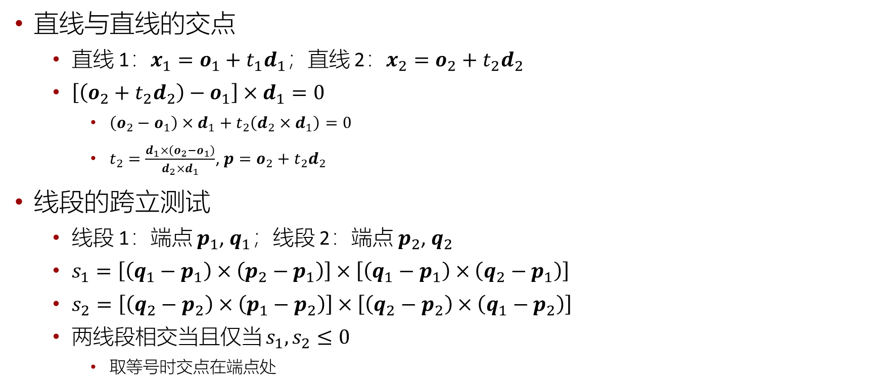





线与线的位置关系 (2D)
直线与直线的交点
直线 1：$x_{1}=o_{1}+t_{1}d_{1}$；直线 2：$x_{2}=o_{2}+t_{2}d_{2}$
$\left[\left(o_{2}+t_{2}d_{2}\right)−o_{1}\right]×d_{1}=0$
$\left(o_{2}−o_{1}\right)×d_{1}+t_{2}\left(d_{2}×d_{1}\right)=0$
$t_{2}=\frac{d_{1}×\left(o_{2}−o_{1}\right)}{d_{2}×d_{1}}$, $p=o_{2}+t_{2}d_{2}$
线段的跨立测试
线段 1：端点 $p_{1}$, $q_{1}$；线段 2：端点 $p_{2}$, $q_{2}$
$s_{1}=\left[\left(q_{1}−p_{1}\right)×\left(p_{2}−p_{1}\right)\right]×\left[\left(q_{1}−p_{1}\right)×\left(q_{2}−p_{1}\right)\right]$
$s_{2}=\left[\left(q_{2}−p_{2}\right)×\left(p_{1}−p_{2}\right)\right]×\left[\left(q_{2}−p_{2}\right)×\left(q_{1}−p_{2}\right)\right]$
两线段相交当且仅当 $s_{1},s_{2}≤0$
取等号时交点在端点处
$$o_{2}$$
$$d_{2}$$
$$o_{1}$$
$$d_{1}$$
$$p_{1}$$
$$q_{2}$$
$$p_{2}$$
$$q_{1}$$

Slide 10
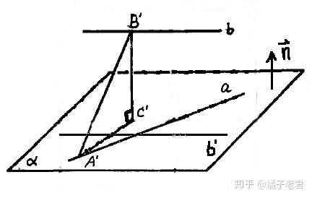
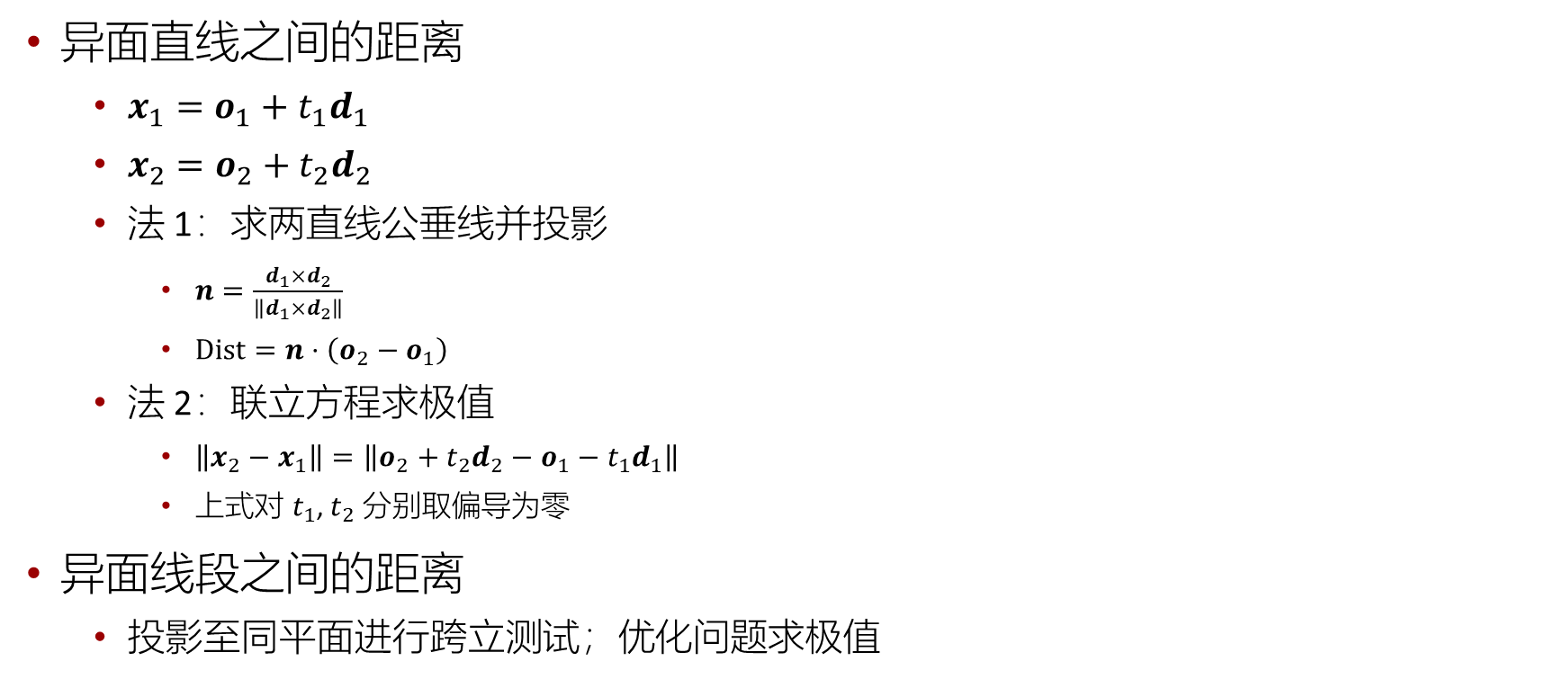
线与线的位置关系 (3D)
异面直线之间的距离
$x_{1}=o_{1}+t_{1}d_{1}$
$x_{2}=o_{2}+t_{2}d_{2}$
法 1：求两直线公垂线并投影
$n=\frac{d_{1}×d_{2}}{\left\|d_{1}×d_{2}\right\|}$
$Dist=n⋅\left(o_{2}−o_{1}\right)$
法 2：联立方程求极值
$\left\|x_{2}−x_{1}\right\|=\left\|o_{2}+t_{2}d_{2}−o_{1}−t_{1}d_{1}\right\|$
上式对 $t_{1}$, $t_{2}$ 分别取偏导为零
异面线段之间的距离
投影至同平面进行跨立测试；优化问题求极值

Slide 11

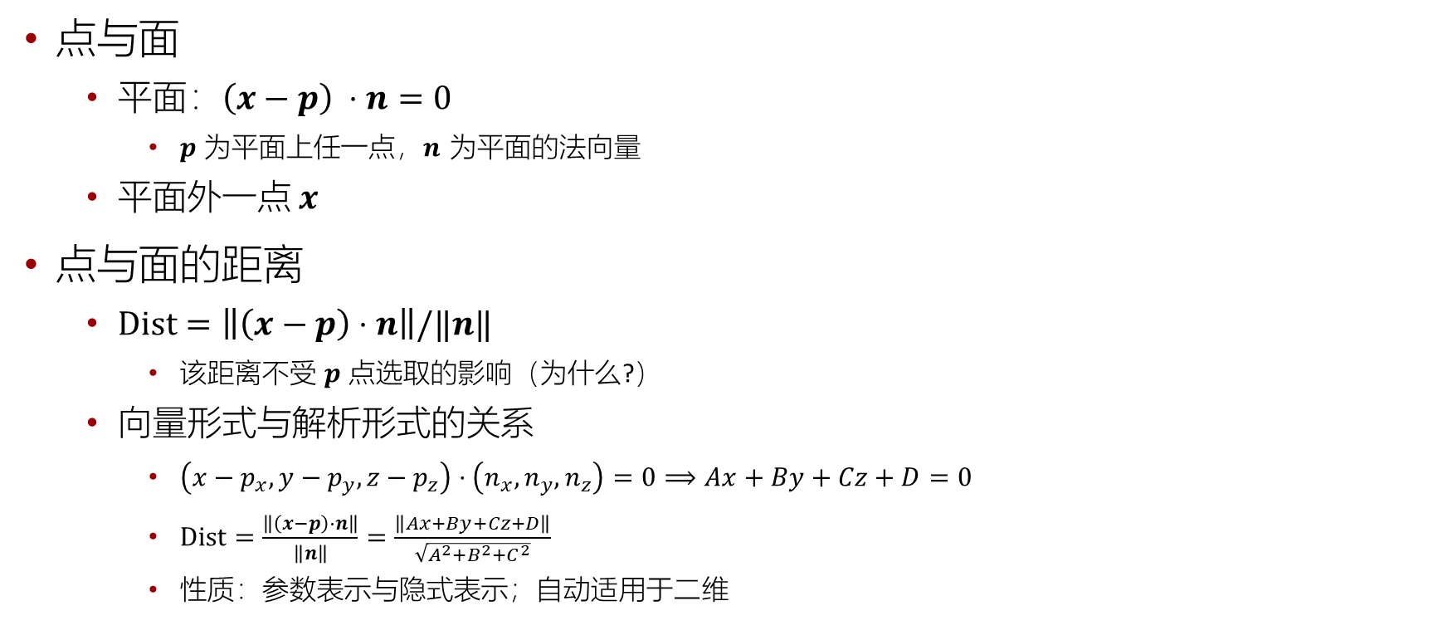



点与面的距离
点与面
平面：$\left(x−p\right) ⋅n=0$
$p$ 为平面上任一点，$n$ 为平面的法向量
平面外一点 $x$
点与面的距离
$Dist=\left\|\left(x−p\right)⋅n\right\|/‖n‖$
该距离不受 $p$ 点选取的影响（为什么?）
向量形式与解析形式的关系
$\left(x−p_{x},y−p_{y},z−p_{z}\right)⋅\left(n_{x},n_{y},n_{z}\right)=0⟹Ax+By+Cz+D=0$
$Dist=\frac{\left\|\left(x−p\right)⋅n\right\|}{\left\|n\right\|}=\frac{\left\|Ax+By+Cz+D\right\|}{\sqrt{A^{2}+B^{2}+C^{2}}}$
性质：参数表示与隐式表示；自动适用于二维
$$x^{′}$$
$$x$$
$$n$$
$$p$$

Slide 12



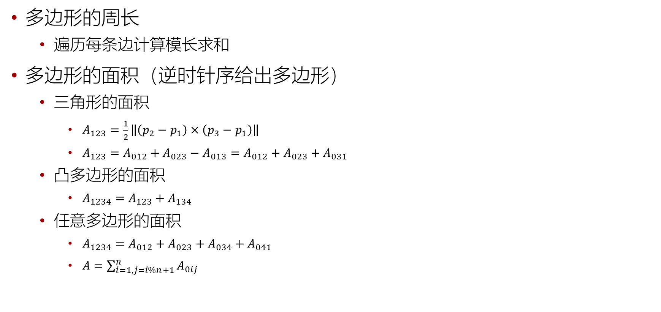






多边形的周长与面积 (2D)
多边形的周长
遍历每条边计算模长求和
多边形的面积（逆时针序给出多边形）
三角形的面积
$A_{123}=\frac{1}{2}\left\|\left(p_{2}−p_{1}\right)×\left(p_{3}−p_{1}\right)\right\|$
$A_{123}=A_{012}+A_{023}−A_{013}=A_{012}+A_{023}+A_{031}$
凸多边形的面积
$A_{1234}=A_{123}+A_{134}$
任意多边形的面积
$A_{1234}=A_{012}+A_{023}+A_{034}+A_{041}$
$A=\sum_{i=1,j=i\%n+1}^{n}{A_{0ij}}$
$$p_{2}$$
$$p_{3}$$
$$p_{0}$$
$$p_{1}$$
$$p_{4}$$
$$p_{0}$$
$$p_{1}$$
$$p_{3}$$
$$p_{2}$$

Slide 13


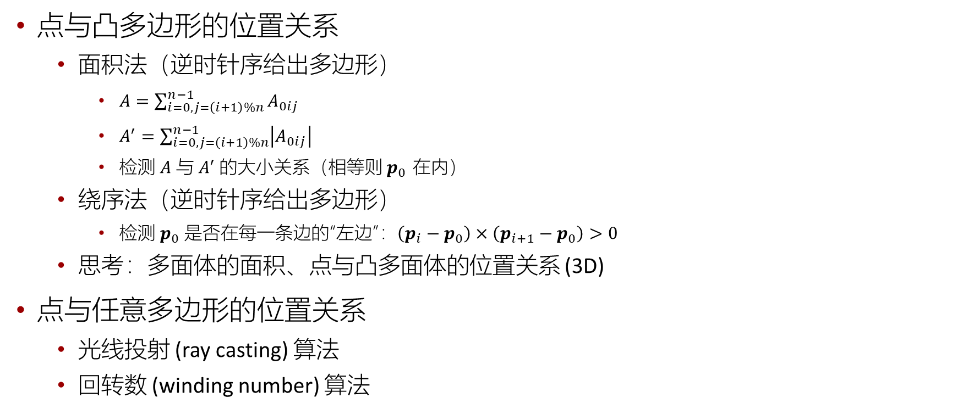



点与多边形的位置关系 (2D)
点与凸多边形的位置关系
面积法（逆时针序给出多边形）
$A=\sum_{i=0,j=\left(i+1\right)\%n}^{n−1}{A_{0ij}}$
$A^{′}=\sum_{i=0,j=\left(i+1\right)\%n}^{n−1}{\left|A_{0ij}\right|}$
检测 $A$ 与 $A^{′}$ 的大小关系（相等则$p_{0}$ 在内）
绕序法（逆时针序给出多边形）
检测 $p_{0}$ 是否在每一条边的“左边”：$\left(p_{i}−p_{0}\right)×\left(p_{i+1}−p_{0}\right)>0$
思考：多面体的面积、点与凸多面体的位置关系 (3D)
点与任意多边形的位置关系
光线投射 (ray casting) 算法
回转数 (winding number) 算法
$$p_{4}$$
$$p_{0}$$
$$p_{1}$$
$$p_{3}$$
$$p_{2}$$

Slide 14
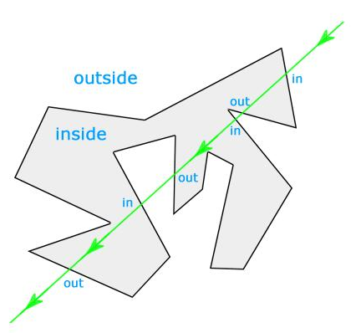
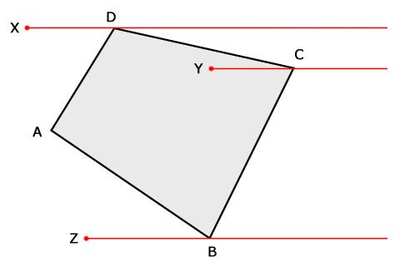
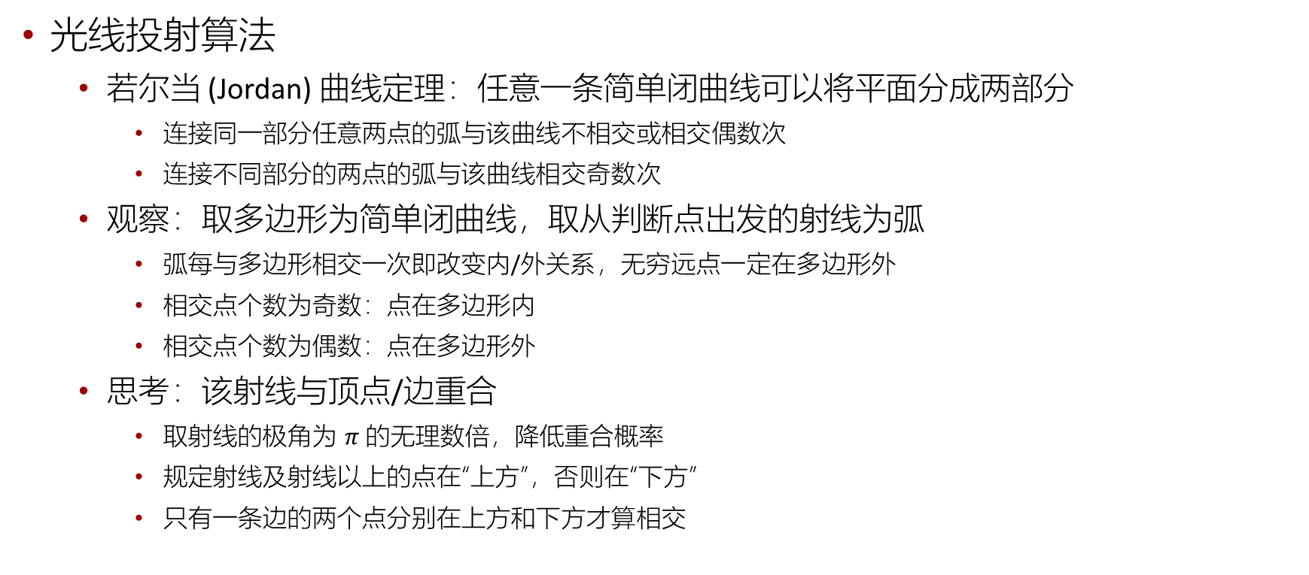
点与多边形的位置关系 (2D)
光线投射算法
若尔当 (Jordan) 曲线定理：任意一条简单闭曲线可以将平面分成两部分
连接同一部分任意两点的弧与该曲线不相交或相交偶数次
连接不同部分的两点的弧与该曲线相交奇数次
观察：取多边形为简单闭曲线，取从判断点出发的射线为弧
弧每与多边形相交一次即改变内/外关系，无穷远点一定在多边形外
相交点个数为奇数：点在多边形内
相交点个数为偶数：点在多边形外
思考：该射线与顶点/边重合
取射线的极角为 $π$ 的无理数倍，降低重合概率
规定射线及射线以上的点在“上方”，否则在“下方”
只有一条边的两个点分别在上方和下方才算相交

Slide 15
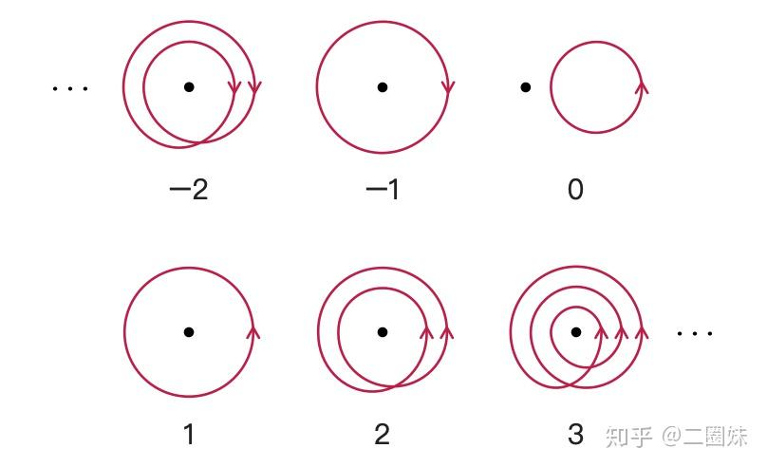
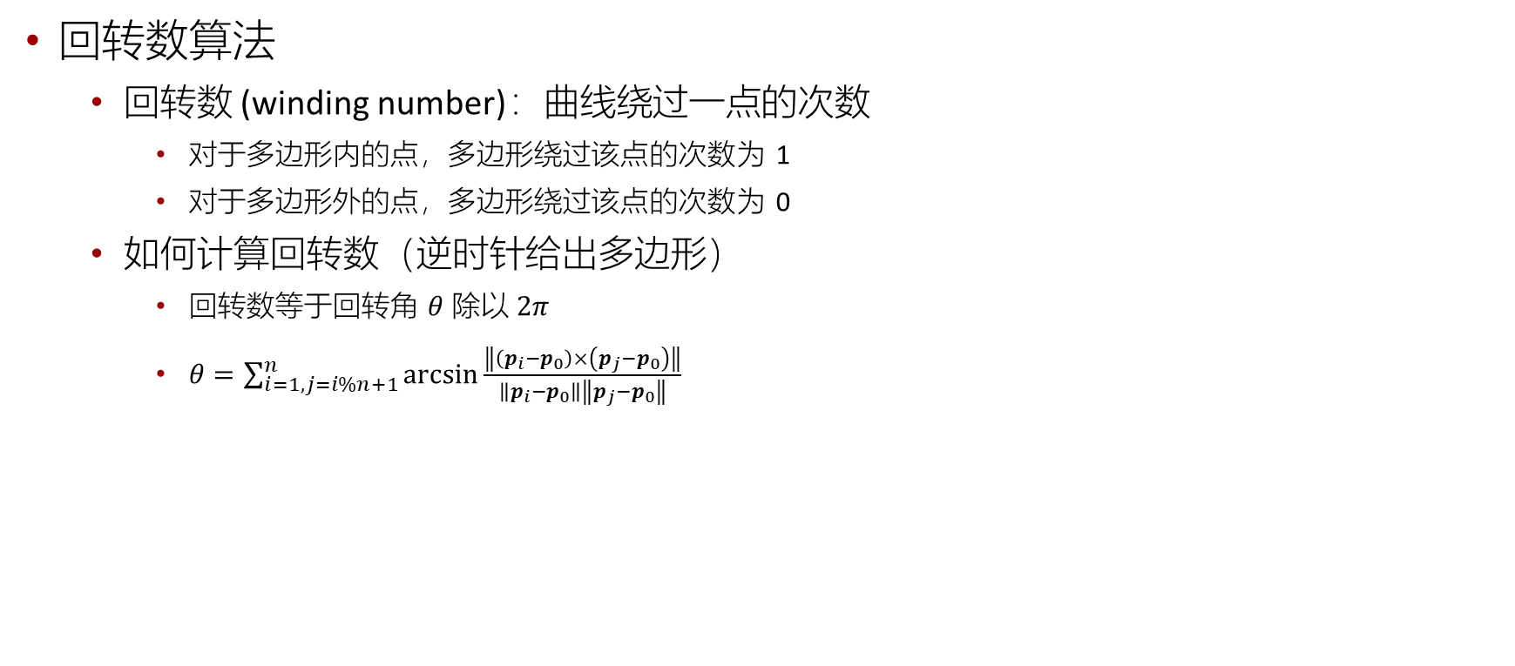
点与多边形的位置关系 (2D)
回转数算法
回转数 (winding number)：曲线绕过一点的次数
对于多边形内的点，多边形绕过该点的次数为 1
对于多边形外的点，多边形绕过该点的次数为 0
如何计算回转数（逆时针给出多边形）
回转数等于回转角 $θ$ 除以 $2π$
$θ=\sum_{i=1,j=i\%n+1}^{n}{\arcsin{\frac{\left\|\left(p_{i}−p_{0}\right)×\left(p_{j}−p_{0}\right)\right\|}{\left\|p_{i}−p_{0}\right\|\left\|p_{j}−p_{0}\right\|}}}$

Slide 16
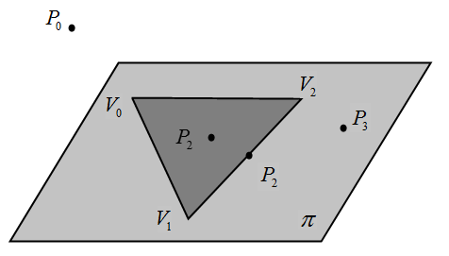
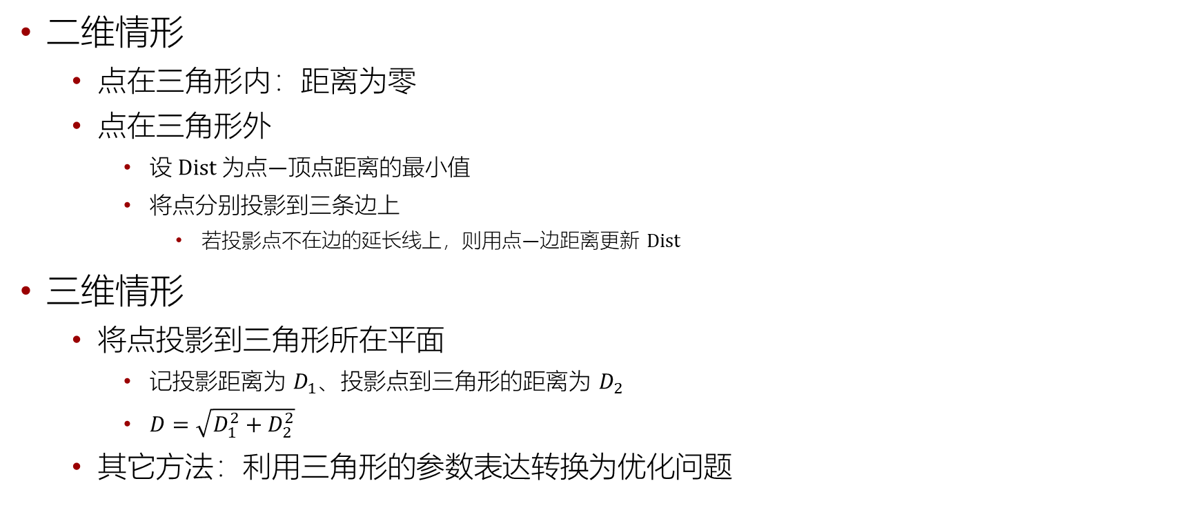
点到三角形的距离
二维情形
点在三角形内：距离为零
点在三角形外
设 $Dist$ 为点—顶点距离的最小值
将点分别投影到三条边上
若投影点不在边的延长线上，则用点—边距离更新 $Dist$
三维情形
将点投影到三角形所在平面
记投影距离为 $D_{1}$、投影点到三角形的距离为 $D_{2}$
$D=\sqrt{D_{1}^{2}+D_{2}^{2}}$
其它方法：利用三角形的参数表达转换为优化问题

Slide 17
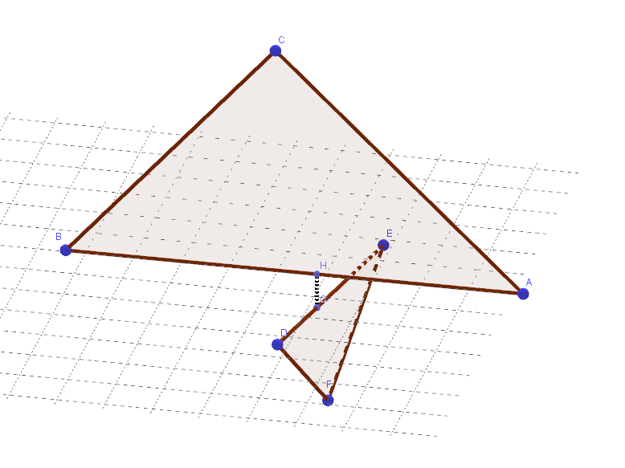
三角形之间的距离
二维情形（保证不相交）
6 组点—面/18 组点—边距离的最小值
三维情形（保证不相交）
6 组点—面距离的最小值
9 组边—边距离的最小值
三角形距离与碰撞检测
离散碰撞检测 (discrete collision detection, DCD)
求两个三角形网格 (triangular mesh) 之间的距离
连续碰撞检测 (continuous collision detection, CCD)
三角形网格的每个顶点都有速度，求两个网格经过多长时间发生接触
先考察“点—面”和“边—边”何时共面（均为一元三次方程组）再判断共面时是否接触

Slide 18
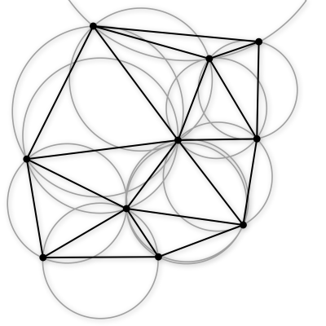
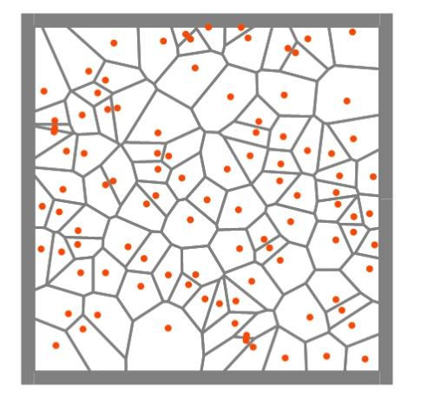
德洛内 (Delaunay) 三角剖分 (2D)
三角剖分
将点集连接为三角网格，使得各三角形的边不相交
德洛内三角剖分
空圆性：任意三角形的外接圆内无其它点
规则化：最大化最小角
其它性质
所得结果唯一
增删改顶点只影响局部
最外层边界形成凸多边形
沃罗诺伊 (Voronoi) 图：三角剖分的对偶图
将平面划分为若干由最近控制点决定的区域

Slide 19
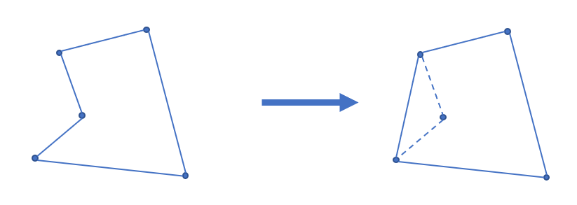
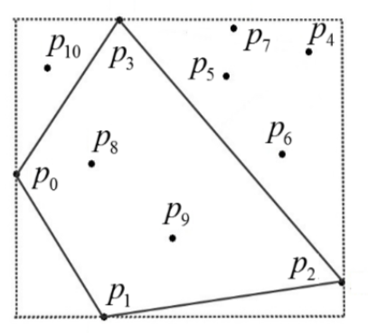
凸包 (2D)
凸包的定义
在平面上能包含给定点的最小的凸多边形
凸多边形：所有内角均小于 180° 的多边形
凸包与包围盒
轴对齐包围盒 (axis aligned bounding box, AABB)
包含给定点的与坐标轴平行的矩形
凸包一定在 AABB 内；AABB 是凸包最粗糙的近似
方向包围盒 (oriented bounding box, OBB)
包含给定点的最小的矩形
固定方向凸包 (fixed directions hulls, FDH)
“凸包”各边（面）的法向只能在给定集合中选取

Slide 20
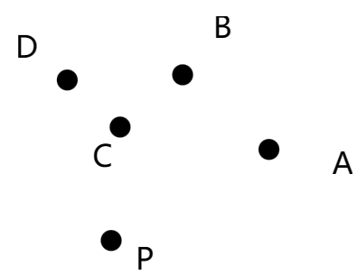
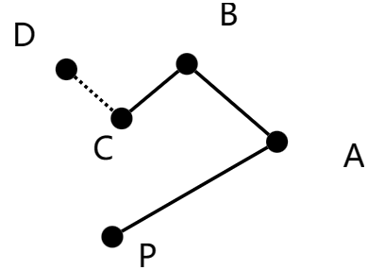
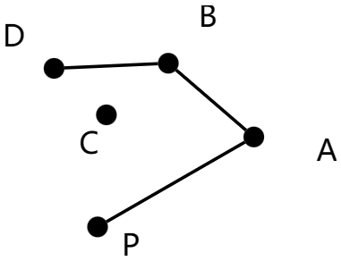
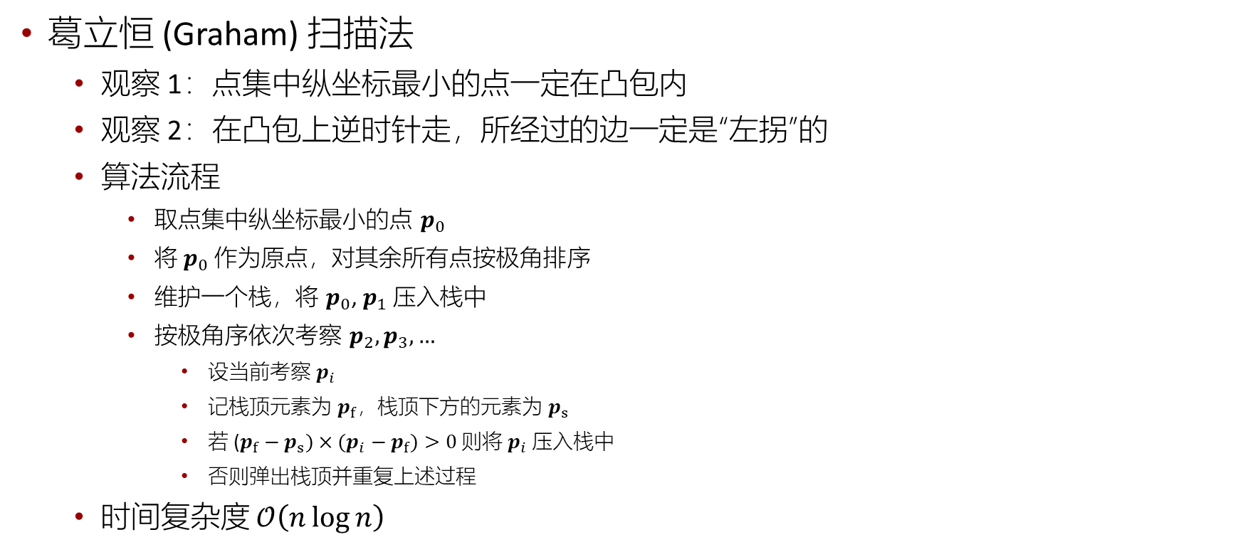
凸包 (2D)
葛立恒 (Graham) 扫描法
观察 1：点集中纵坐标最小的点一定在凸包内
观察 2：在凸包上逆时针走，所经过的边一定是“左拐”的
算法流程
取点集中纵坐标最小的点 $p_{0}$
将 $p_{0}$ 作为原点，对其余所有点按极角排序
维护一个栈，将 $p_{0}$, $p_{1}$ 压入栈中
按极角序依次考察 $p_{2},p_{3},…$
设当前考察 $p_{i}$
记栈顶元素为 $p_{f}$，栈顶下方的元素为 $p_{s}$
若 ($p_{f}−p_{s})×(p_{i}−p_{f})>0$ 则将 $p_{i}$ 压入栈中
否则弹出栈顶并重复上述过程
时间复杂度 $𝒪\left(n\log{n}\right)$

Slide 21
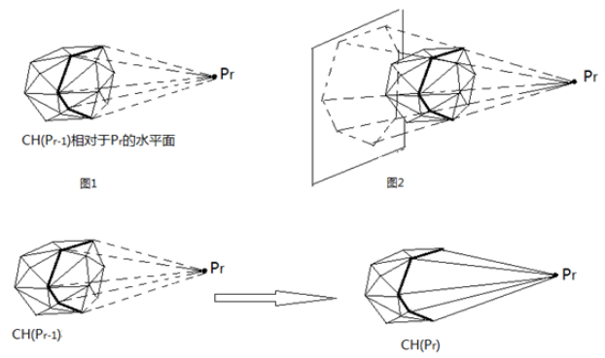
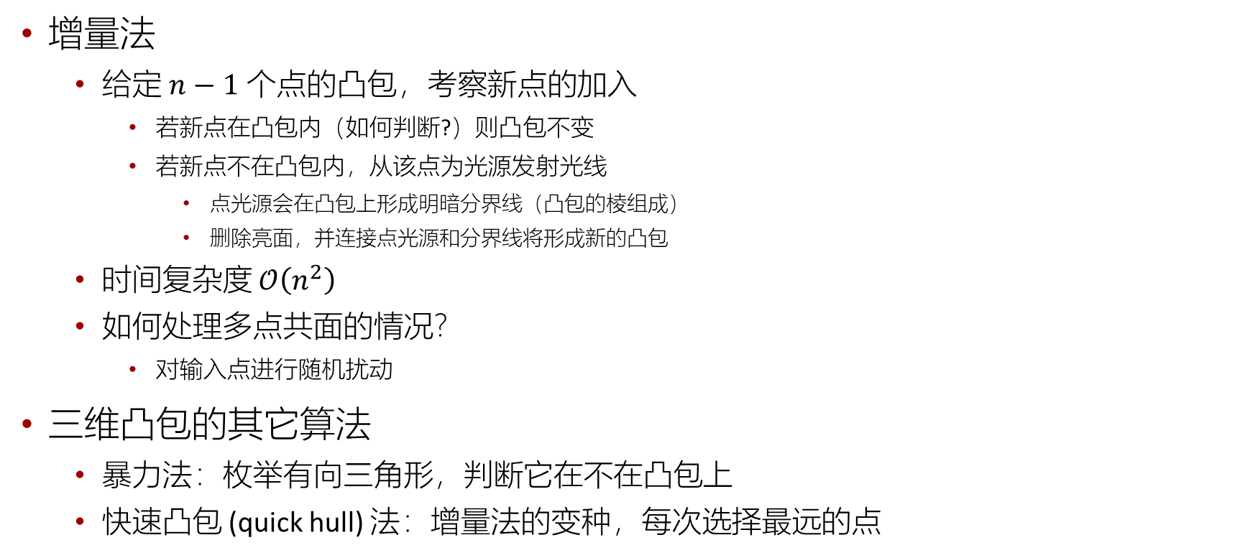
凸包 (3D)
增量法
给定 $n−1$ 个点的凸包，考察新点的加入
若新点在凸包内（如何判断?）则凸包不变
若新点不在凸包内，从该点为光源发射光线
点光源会在凸包上形成明暗分界线（凸包的棱组成）
删除亮面，并连接点光源和分界线将形成新的凸包
时间复杂度 $𝒪\left(n^{2}\right)$
如何处理多点共面的情况？
对输入点进行随机扰动
三维凸包的其它算法
暴力法：枚举有向三角形，判断它在不在凸包上
快速凸包 (quick hull) 法：增量法的变种，每次选择最远的点

Slide 22
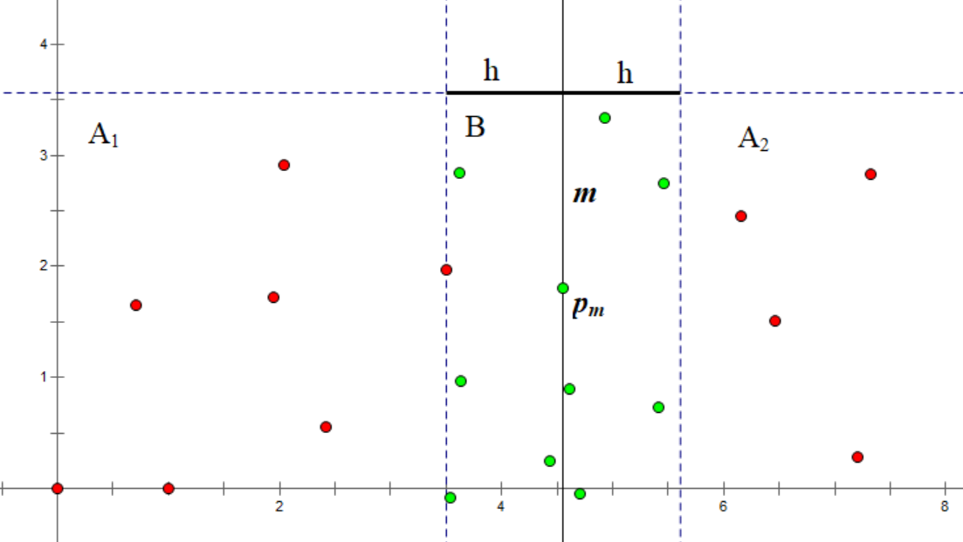
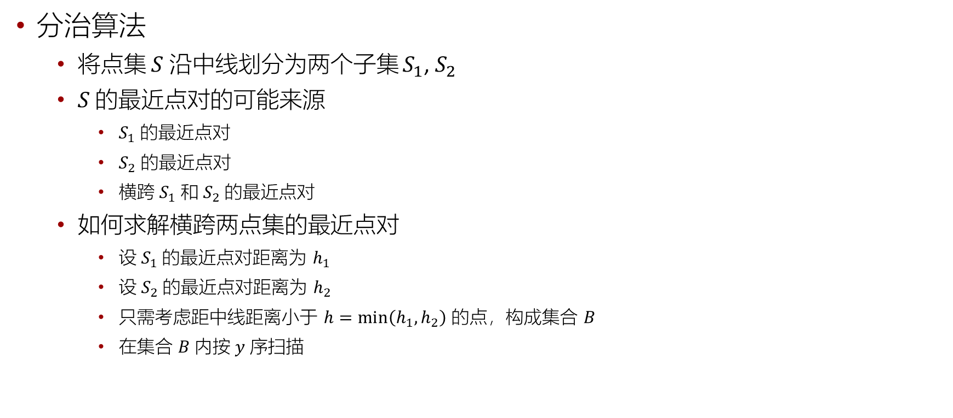
平面最近点对 (2D)
分治算法
将点集 $S$ 沿中线划分为两个子集 $S_{1}$, $S_{2}$
$S$ 的最近点对的可能来源
$S_{1}$ 的最近点对
$S_{2}$ 的最近点对
横跨 $S_{1}$ 和 $S_{2}$ 的最近点对
如何求解横跨两点集的最近点对
设 $S_{1}$ 的最近点对距离为 $h_{1}$
设 $S_{2}$ 的最近点对距离为 $h_{2}$
只需考虑距中线距离小于 $h=\min\left(h_{1},h_{2}\right)$ 的点，构成集合 $B$
在集合 $B$ 内按 $y$ 序扫描

Slide 23
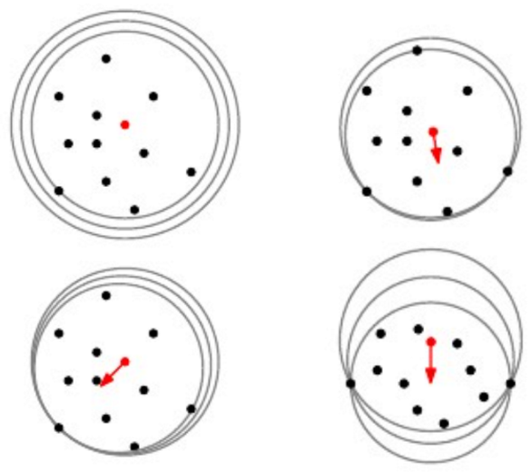

最小圆覆盖 (2D)
最小圆覆盖：包围盒→包围球 (2D)
包围给定点集的唯一的最小的圆
最小覆盖圆的性质
凸包一定在最小覆盖圆内
最小覆盖圆的三种情况
圆心在某一点处，半径为零
圆心在两点中点，直径为两点距离
圆心为三点外心，半径为外接圆半径
最小圆覆盖的增量构造（与凸包一致）
给定 $n−1$ 个点的最小覆盖圆
第 $n$ 个点或在上述圆内，或新覆盖圆必过该点

Slide 24
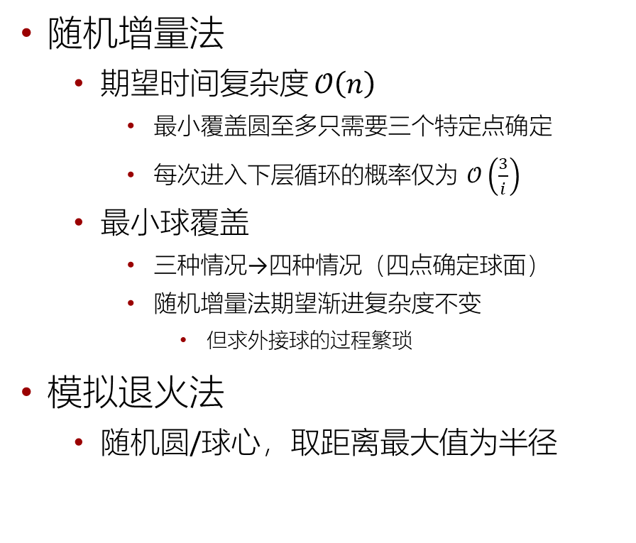
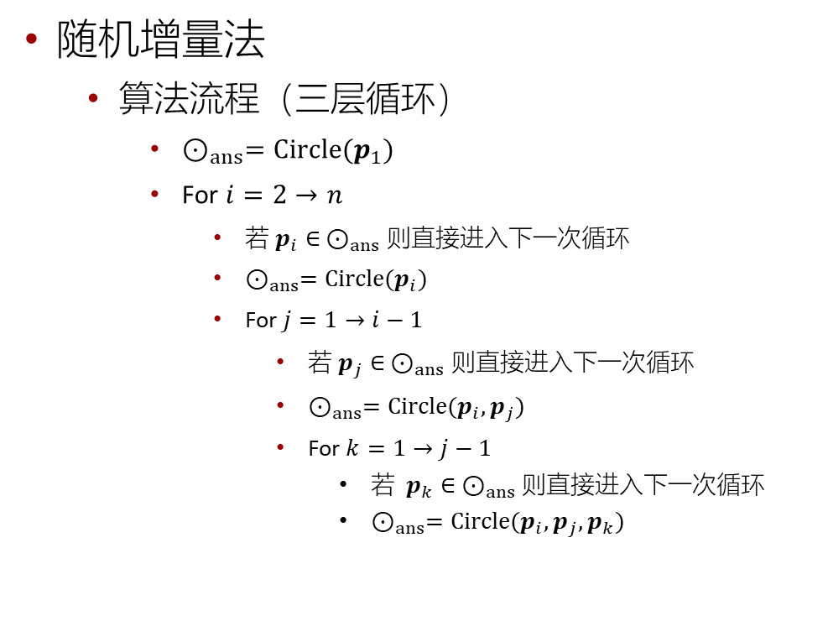
最小圆覆盖 (2D)
随机增量法
算法流程（三层循环）
$⊙_{ans}=Circle(p_{1})$
For $i=2→n$
若 $p_{i}∈$ $⊙_{ans}$ 则直接进入下一次循环
$⊙_{ans}=Circle(p_{i})$
For $j=1→i−1$
若 $p_{j}∈$ $⊙_{ans}$ 则直接进入下一次循环
$⊙_{ans}=Circle(p_{i},p_{j})$
For $k=1→j−1$
若 $p_{k}∈$ $⊙_{ans}$ 则直接进入下一次循环
$⊙_{ans}=Circle(p_{i},p_{j},p_{k})$
随机增量法
期望时间复杂度 $𝒪\left(n\right)$
最小覆盖圆至多只需要三个特定点确定
每次进入下层循环的概率仅为 $𝒪\left(\frac{3}{i}\right)$
最小球覆盖
三种情况→四种情况（四点确定球面）
随机增量法期望渐进复杂度不变
但求外接球的过程繁琐
模拟退火法
随机圆/球心，取距离最大值为半径

Slide 25
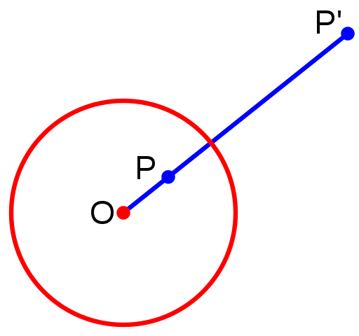
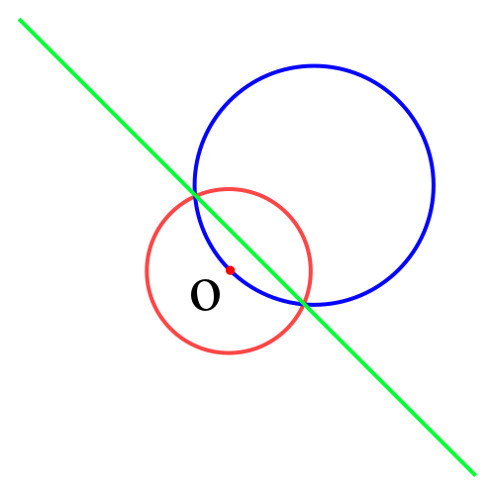
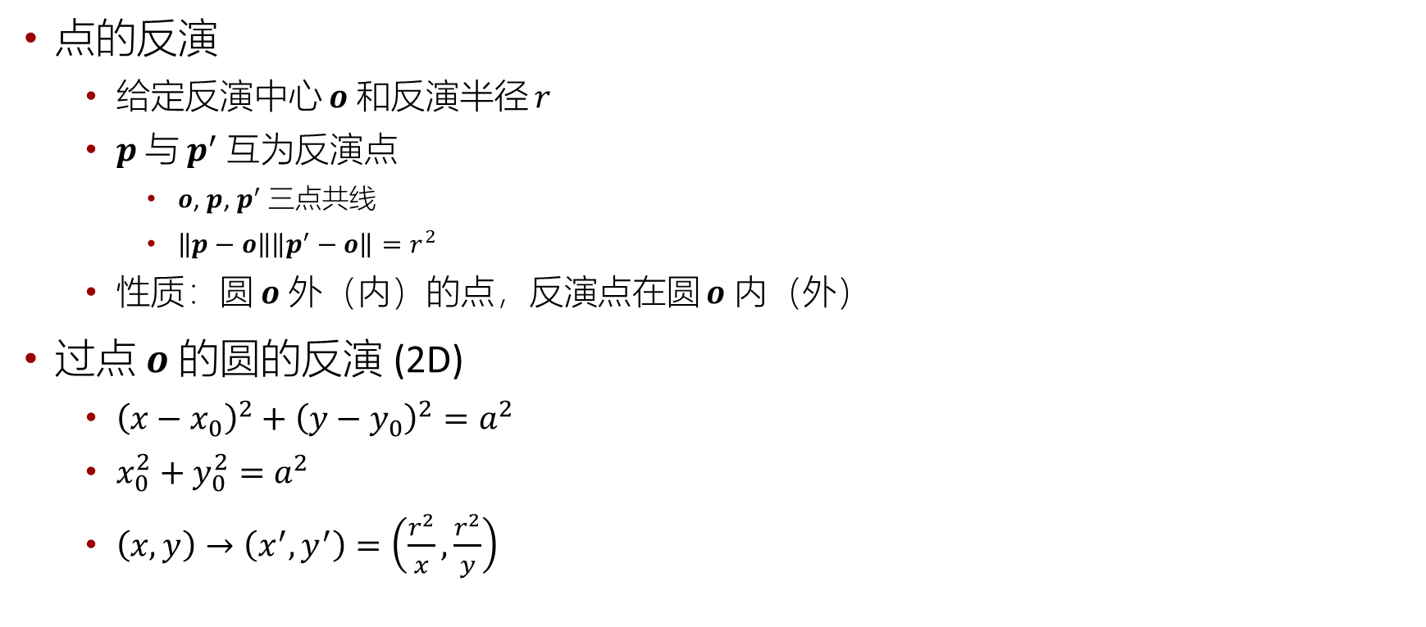
反演变换
点的反演
给定反演中心 $o$ 和反演半径 $r$
$p$ 与 $p^{′}$ 互为反演点
$o$, $p$, $p^{′}$ 三点共线
$\left\|p−o\right\|\left\|p^{′}−o\right\|=r^{2}$
性质：圆 $o$ 外（内）的点，反演点在圆 $o$ 内（外）
过点 $o$ 的圆的反演 (2D)
${\left(x−x_{0}\right)}^{2}+{\left(y−y_{0}\right)}^{2}=a^{2}$
$x_{0}^{2}+y_{0}^{2}=a^{2}$
$\left(x,y\right)→\left(x^{′},y^{′}\right)=\left(\frac{r^{2}}{x},\frac{r^{2}}{y}\right)$

Slide 26
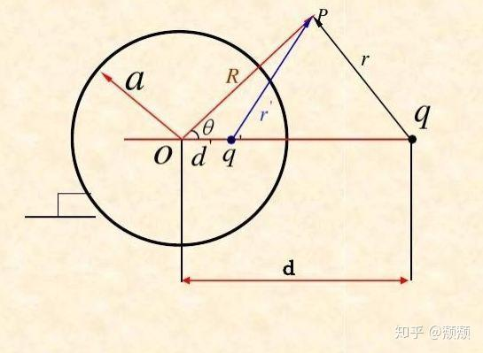

反演变换
不过点 $o$ 的圆的反演 (2D)
依然是不过点 $o$ 的圆
反演的应用
求过两圆外一点与两圆相切的所有的圆
三维推广
圆→球；直线→平面
反演的意义
几何图形关于球的“镜像”
微分方程求解中的“电像法”

Slide 27
总结
参考资料
Mark de Berg et al. 邓俊辉译. 计算几何: 算法与应用 (第 3 版). 清华大学出版社. 2009.
周培德. 计算几何: 算法设计与分析. 清华大学出版社. 2005.
王华民. GAMES103: 基于物理的计算机动画入门, Lecture 09.
课后练习 (POJ)
点、线、面
2318, 2398, 3304, 1269, 2653, 1066, 1410, 1696, 3449, 1584, 2074
凸包
1113, 2007, 1228, 3348
圆、球
1375, 1329, 2354, 1106, 1673

